Slide 1
Tablero de Control Integral
Informe de Seguimiento jueves 05/10/23

Slide 2

Tablero de control integrado

Slide 3

Tablero de control integrado
RESPONSABLE | DOCENTES | SITUACIÓN ACTUAL | PRÓXIMO HITO | OBJETIVO
AgroAgil
Gabriel Maximiliano Gustavo Iakantas | C. Crescentini E. Cortez | Etapa de Desarrollo 55% Implementación 55% | Último release 08/10/2023 | 30/11/2023 72%

Slide 4
Tablero de control integrado

Slide 5



Slide 11
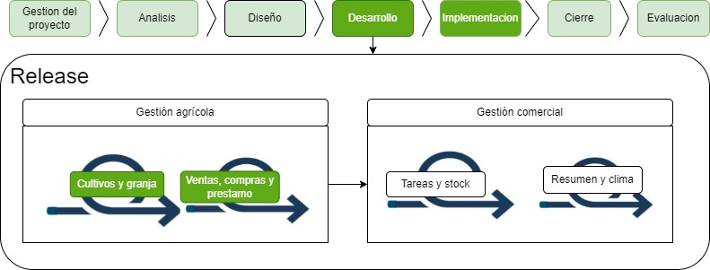


AgroAgil
Responsable de Proyecto:Gabriel Maximiliano Gustavo Iakantas
Fechas del Proyecto
Avance
401
Inicio: 16/05/2023
Esperado: 72%
Docentes: C Crescentini y E. Cortez
Fin Estimado: 30/11/2023
Real: 64%
Plan de Trabajo
Puntos de Atención
Issue: surgieron imprevistos que provocaron un retraso en el desarrollo, como aplicar varios cambios a las interfaces.
También encontramos la oportunidad de postularnos al Concurso del INTA, lo que implicó elaboración de documentación adicional.
Objetivo del Proyecto
Release 1 (Gestión agrícola)
Modificaciones en la interfaz de usuario del módulo de cultivo para mejorar la trazabilidad y manejo de unidades en Almacenamiento
Finalización de la primera iteración de los módulos de compras, ventas y préstamos.
Postulación al Concurso de Ideas del INTA. Elaboración de la documentación requerida y videos (2 semanas)
Release 2 (Gestión comercial) Sprint 1 (Ventas, compras, préstamos)
Entrevistas con usuarios para validar los módulos desarrollados
En elaboración los módulos Tareas, Almacenamiento, Registro, Clima, Resumen y autenticación de usuarios
Desarrollar un sistema de gestión para pequeños productores agrícolas.
Objetivo del Producto
Gestionar las actividades que llevan adelante los productores y trabajadores de la agricultura familiar.
Se decidió modificar los módulos de compras, ventas, préstamos y cultivos a partir de comentarios de usuarios
Habrá que decidir qué nuevos cambios realizar en las pantallas de la aplicación

